Slide 1




Proyecto Final : Top Streams en Twitch
Octavio Lopez Bautista

Slide 2

¿Porqué elegí este tema ?

Slide 3
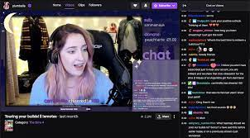
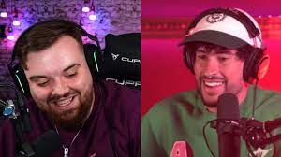
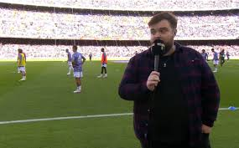
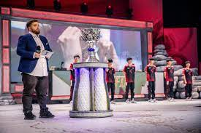

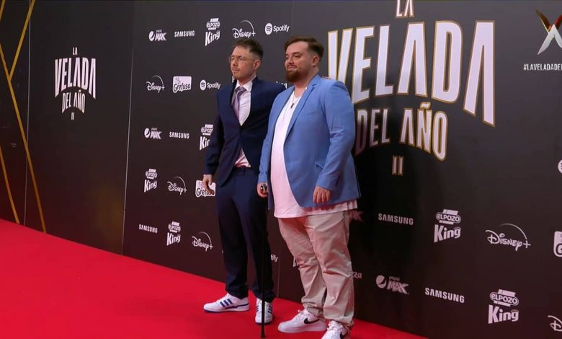

Slide 4


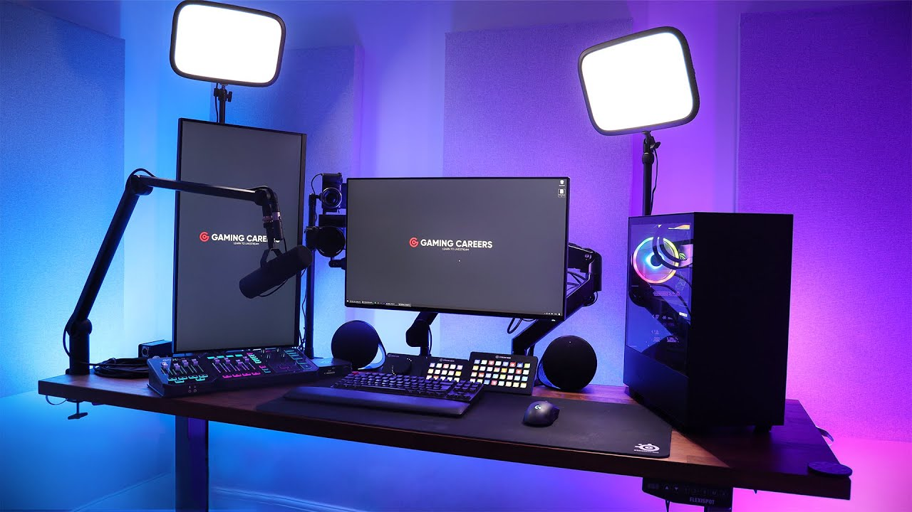
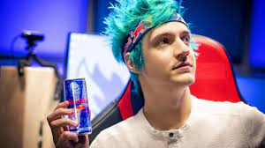
¿Qué impacto tienen los streamers a la hora de transmitir información ?
Promocionar musica.
Promocionar series y peliculas.
Promocionar comida y bebidas energeticas.
Promocionar accesorios gaming o para diseñadores.

Slide 5
¿Cuál es mi data-set?

Slide 6
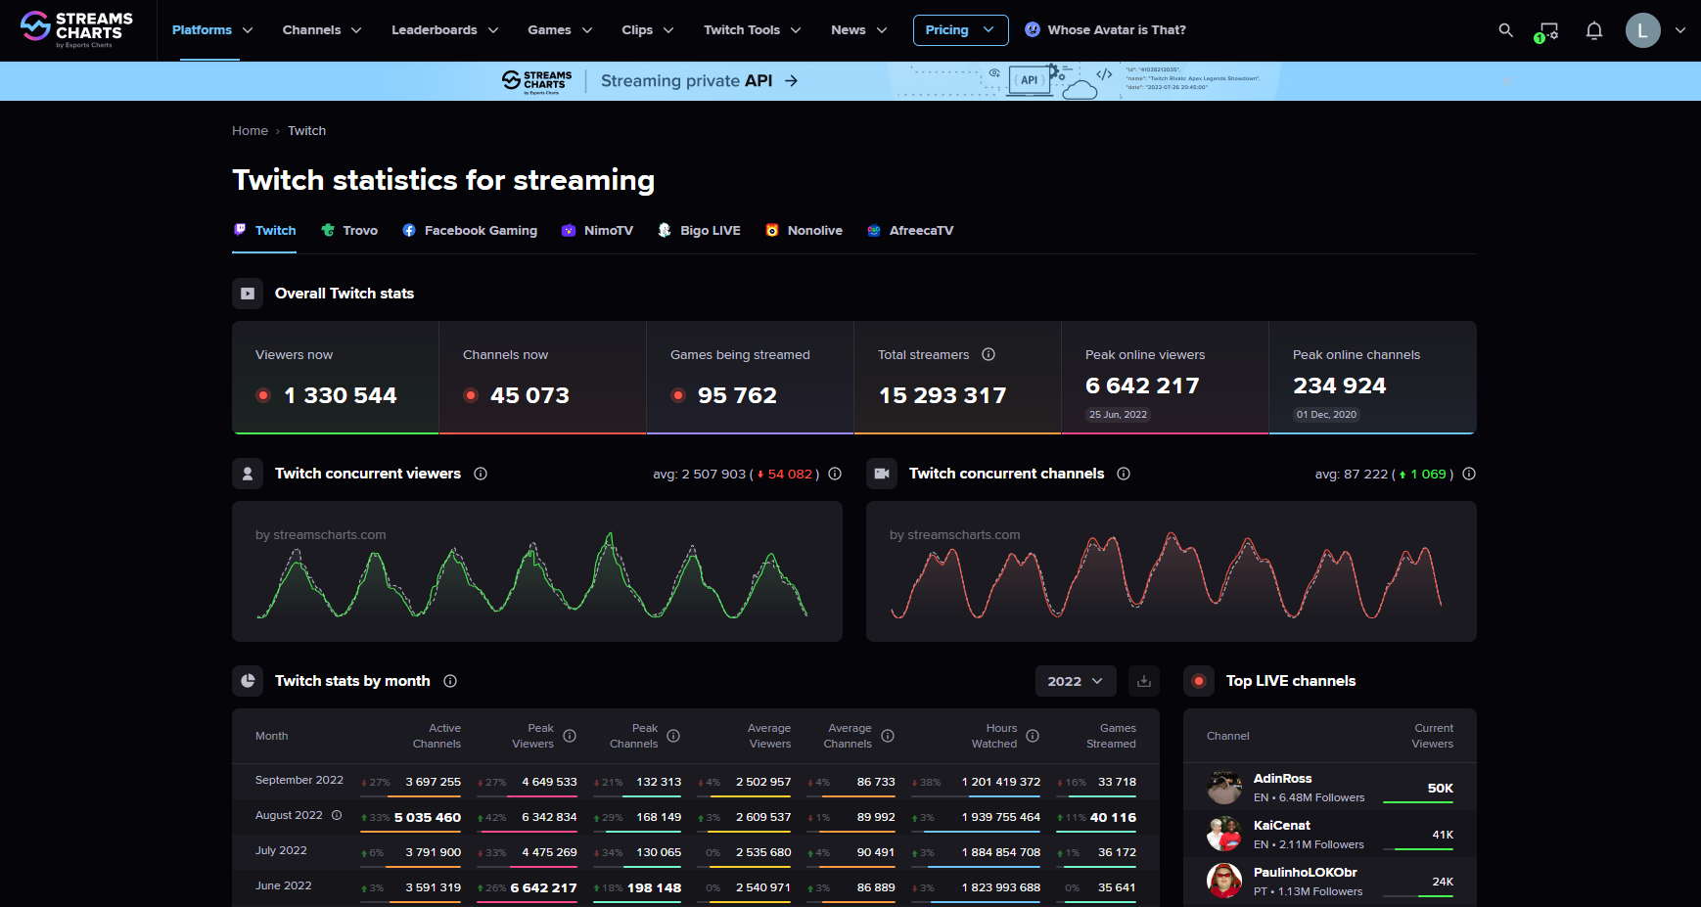
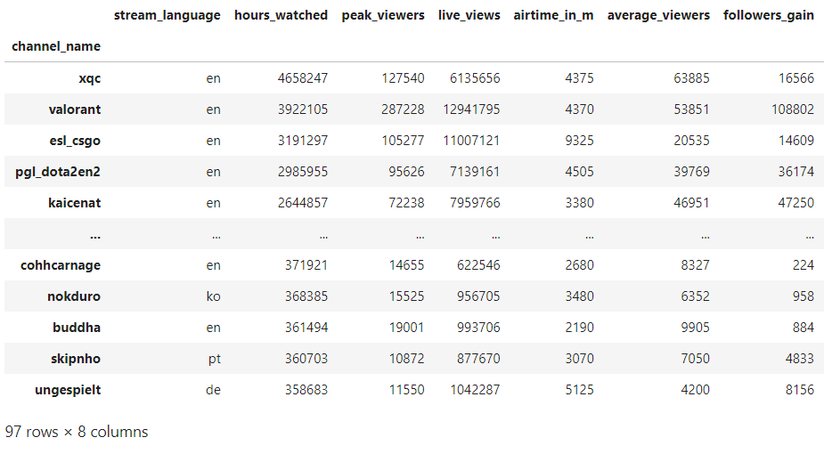
Top Streams de Twitch
https://streamscharts.com/api/docs?doc=freerequest&utm_source=streamscharts.com&utm_medium=banner&utm_campaign=api_sc&utm_term=2022.08&utm_content=api_banner

Slide 7
¿Qué va a hacer mi modelo con este data-set?

Slide 8
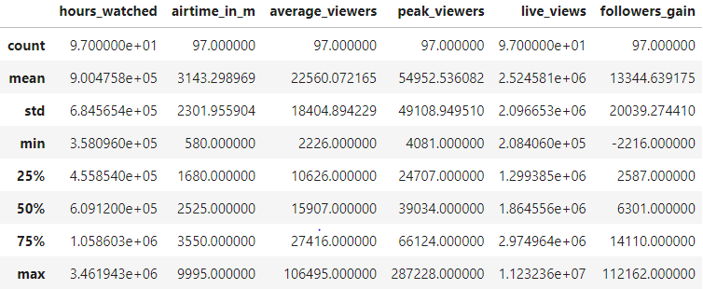
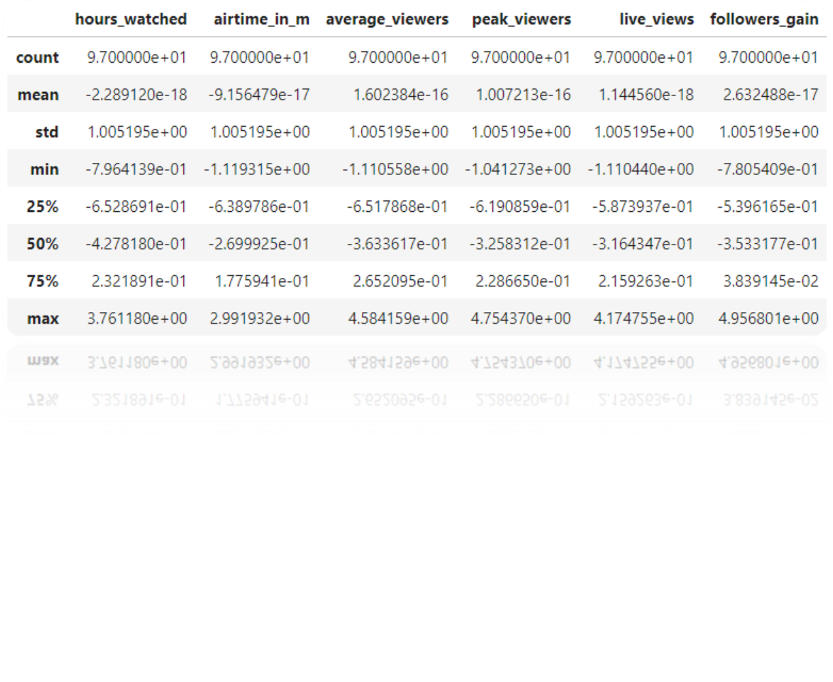
Valores obtenidos del data-set
datos originales (std diferente)
datos transformados(std igual)

Slide 9
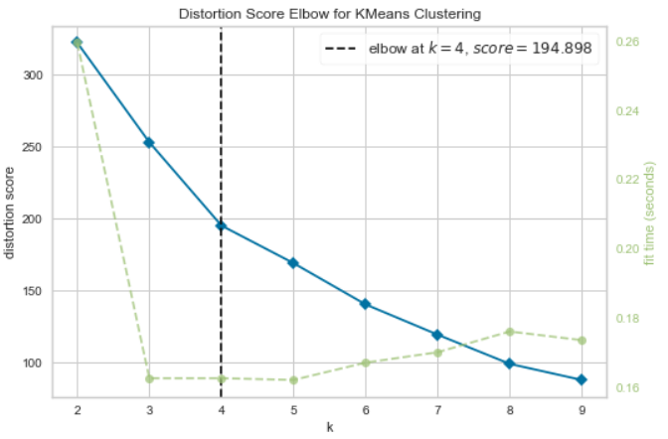
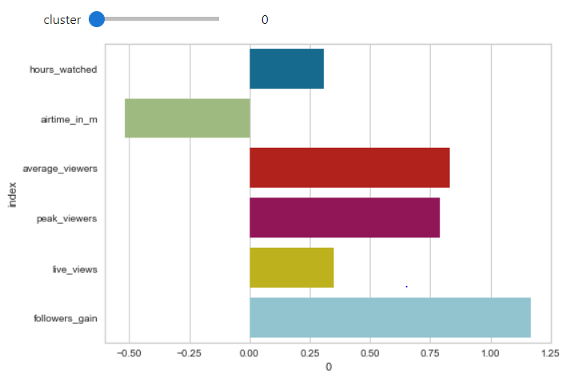
Clustering (modelo no supervisado)

Slide 10
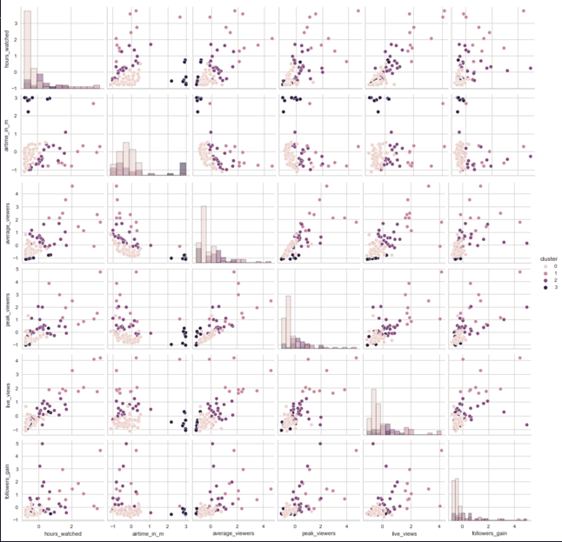
Pairplot

Slide 11
Análisis

Slide 12
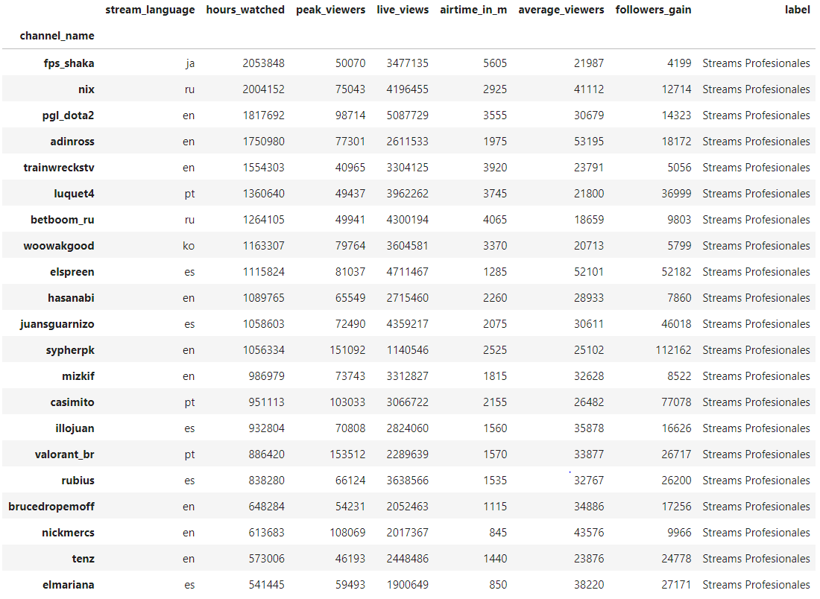
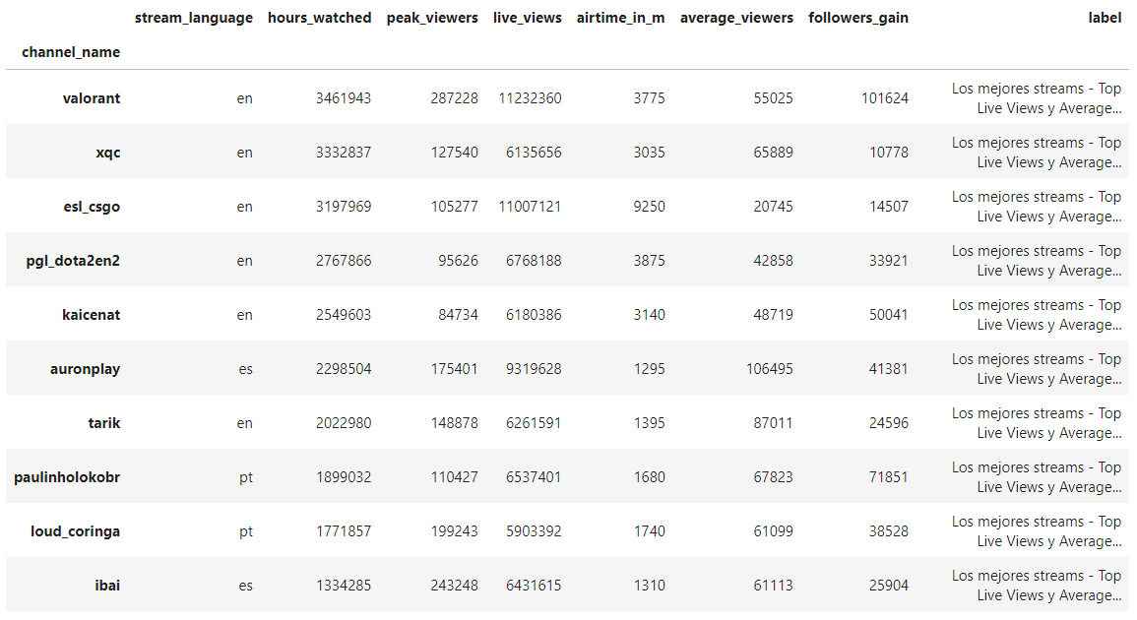
Los 4 perfiles de streams obtenidos.
Los mejores streams – Cluster 1(10 streams)
Streams Profesionales – cluster 2 (21 datos)
Mejores visitas en vivo.
Mejores visitas promedio
Número de visitas mas alto.
Alto nivel de visitas promedio y en vivo.
Candidatos a hacer de los mejores.
Alta cantidad de seguidores.
Este es el nivel más alto que se puede alcanzar.

Slide 13
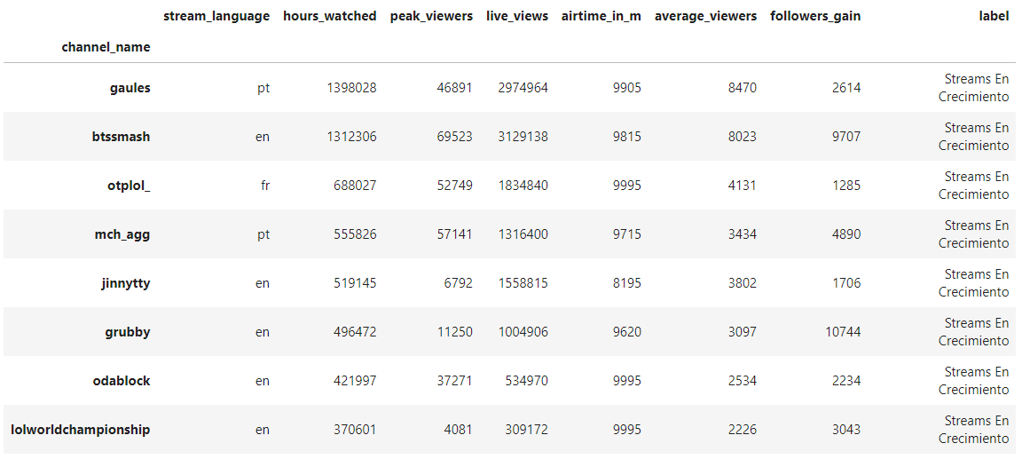
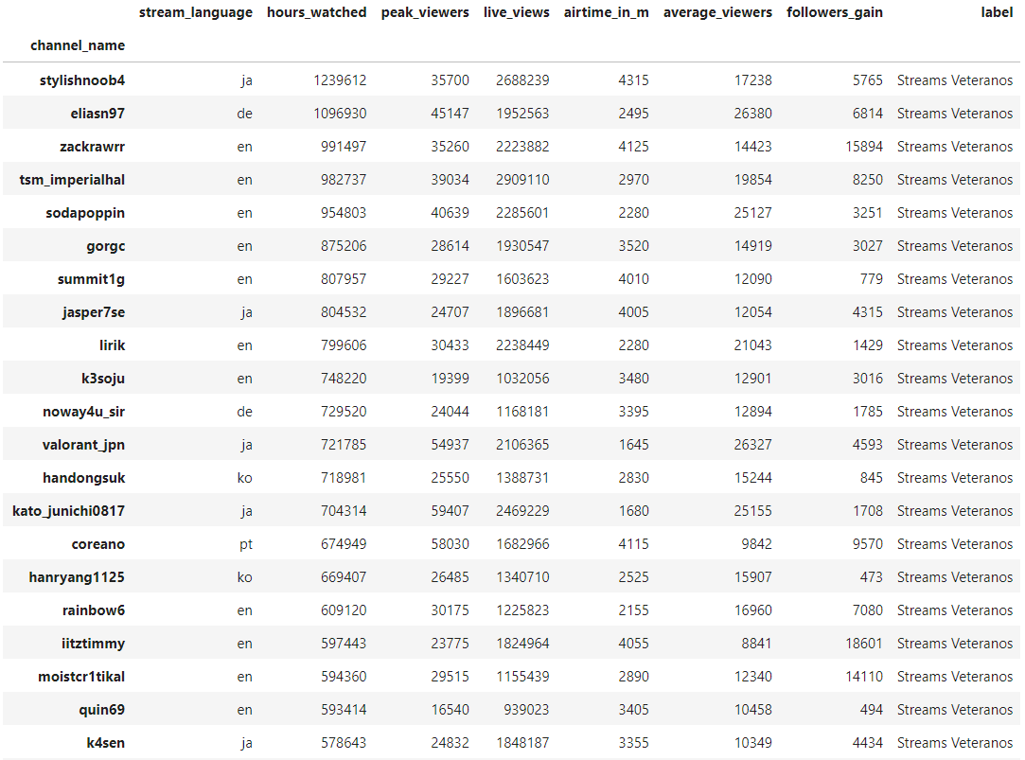
Streams en crecimiento - cluster 3 (8 streams)
Streams veteranos - Cluster 0 (58 streams)
Mayor tiempo al aire
Bajo porcentaje de visitas en vivo y promedio en comparación con los demás.
Baja cantidad de seguidores.
Número de visitas promedio y en vivo altos (debajo de los streams profesionales de alto nivel pero arriba de los que están en crecimiento)
Streams de audiencia fija, pero están su máximo nivel de audiencia.

Slide 14
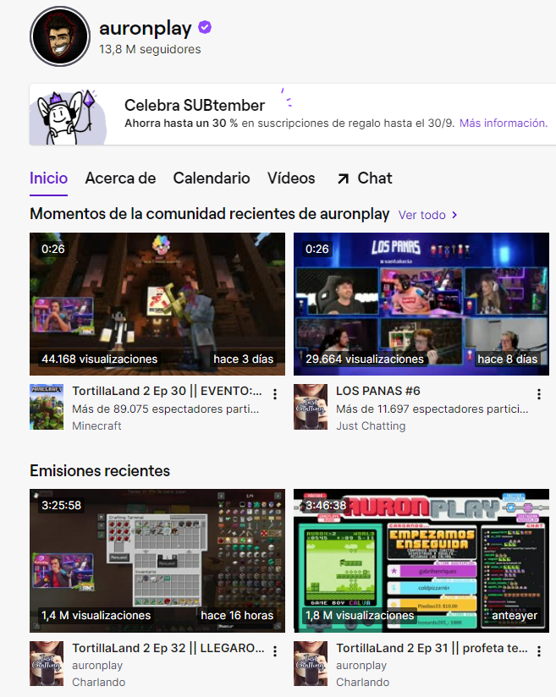
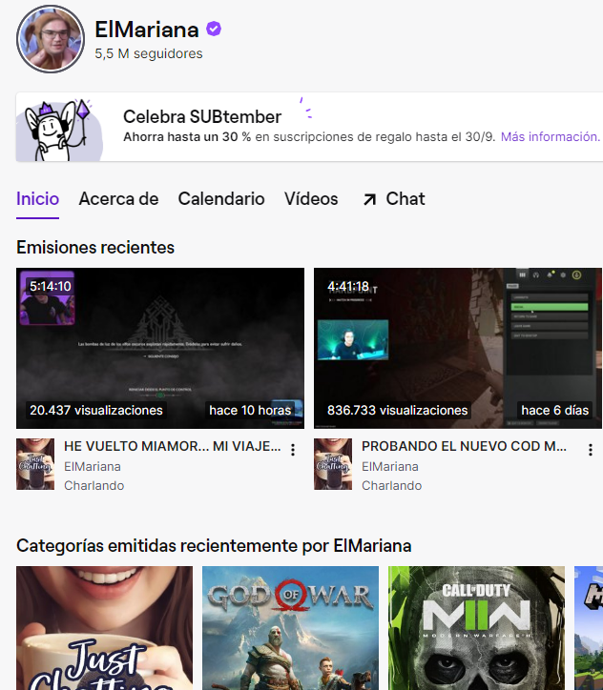
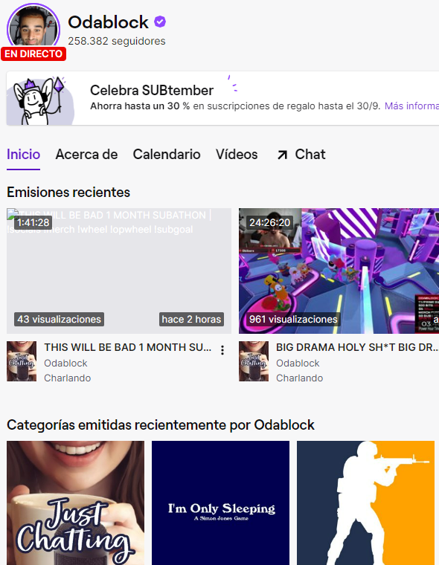
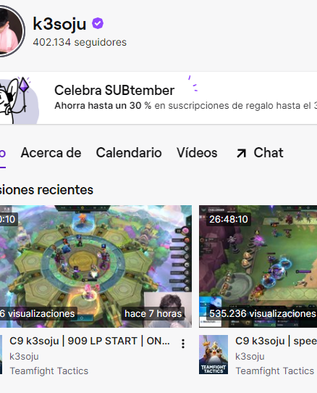
LOS MEJORES STREAMS
STREAMS PROFESIONALES DE ALTO NIVEL
STREAMS EN CRECIMIENTO
STREAMS VETERANOS

Slide 15
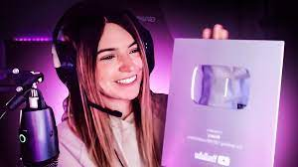

Conclusiones
¿Cuál perfil se adhiere mejor a lo que buscas o te gustaria ver?
¿Quienes son los mejores para promocionar algún producto o proyecto?(Streams Profesionales)
¿Buscas pro-players para formar un equipo de primera división?(Streams Veteranos)
¿Quieres crear algo nuevo y ya tienes una audiencia definida? (Streams en Crecimiento)

Slide 16
Gracias por su atención.

